Slide 1
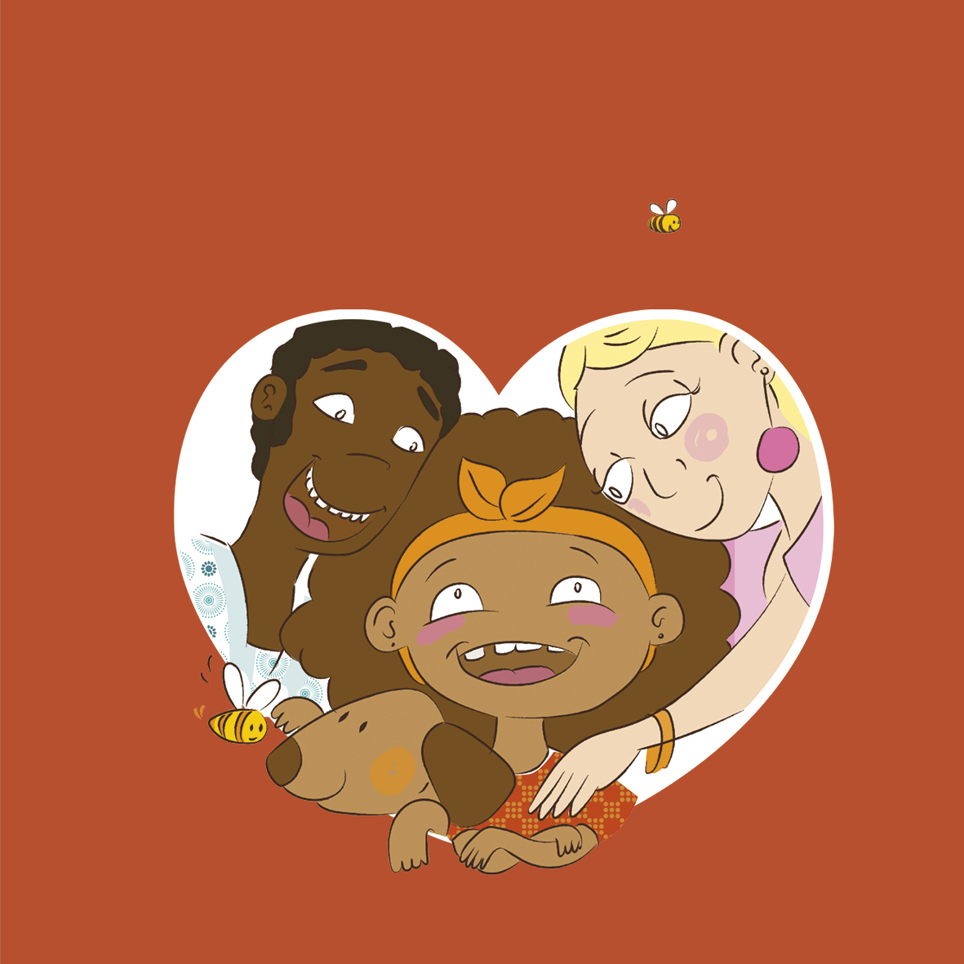
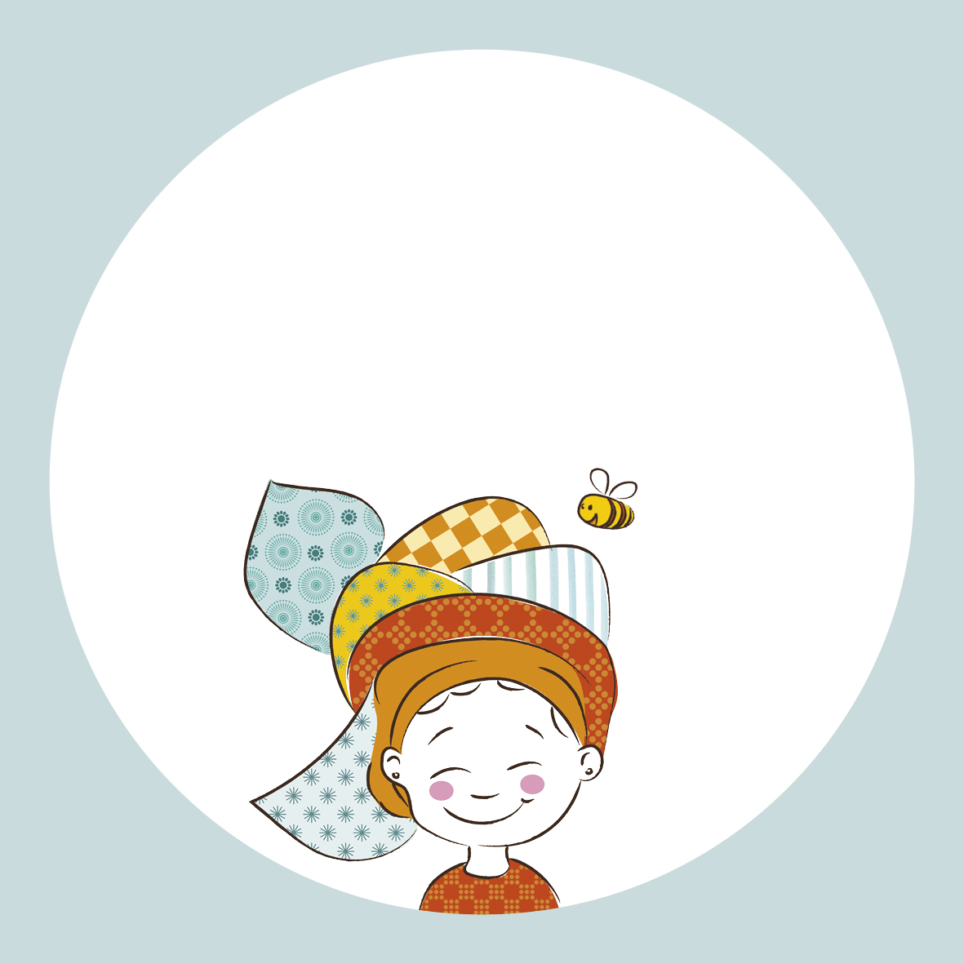
我颜色和蜂蜜一样
Caroline Faysse • Maïmouna Jallow • Charné Casey

Slide 2
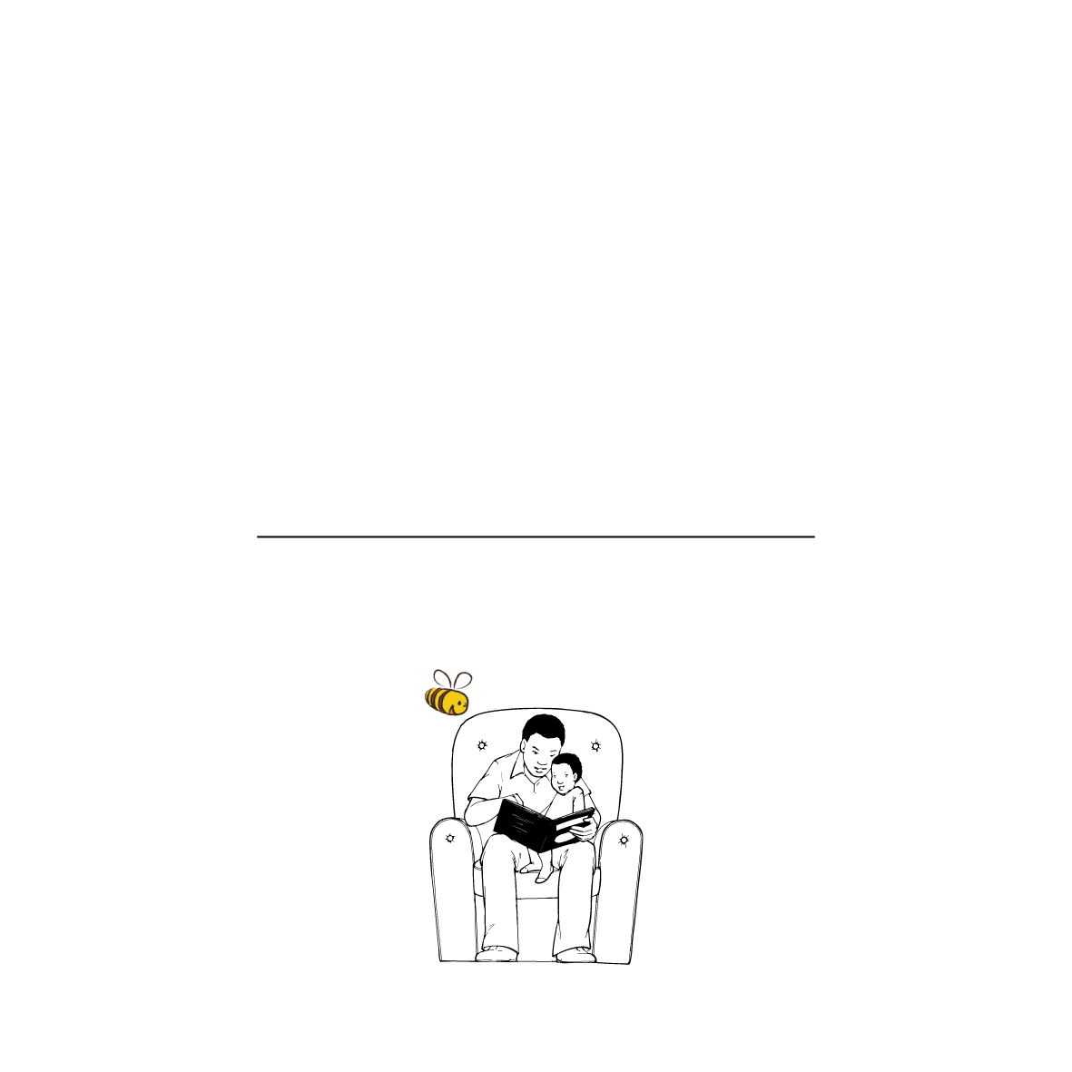
我颜色和蜂蜜一样
这本书属于

Slide 3
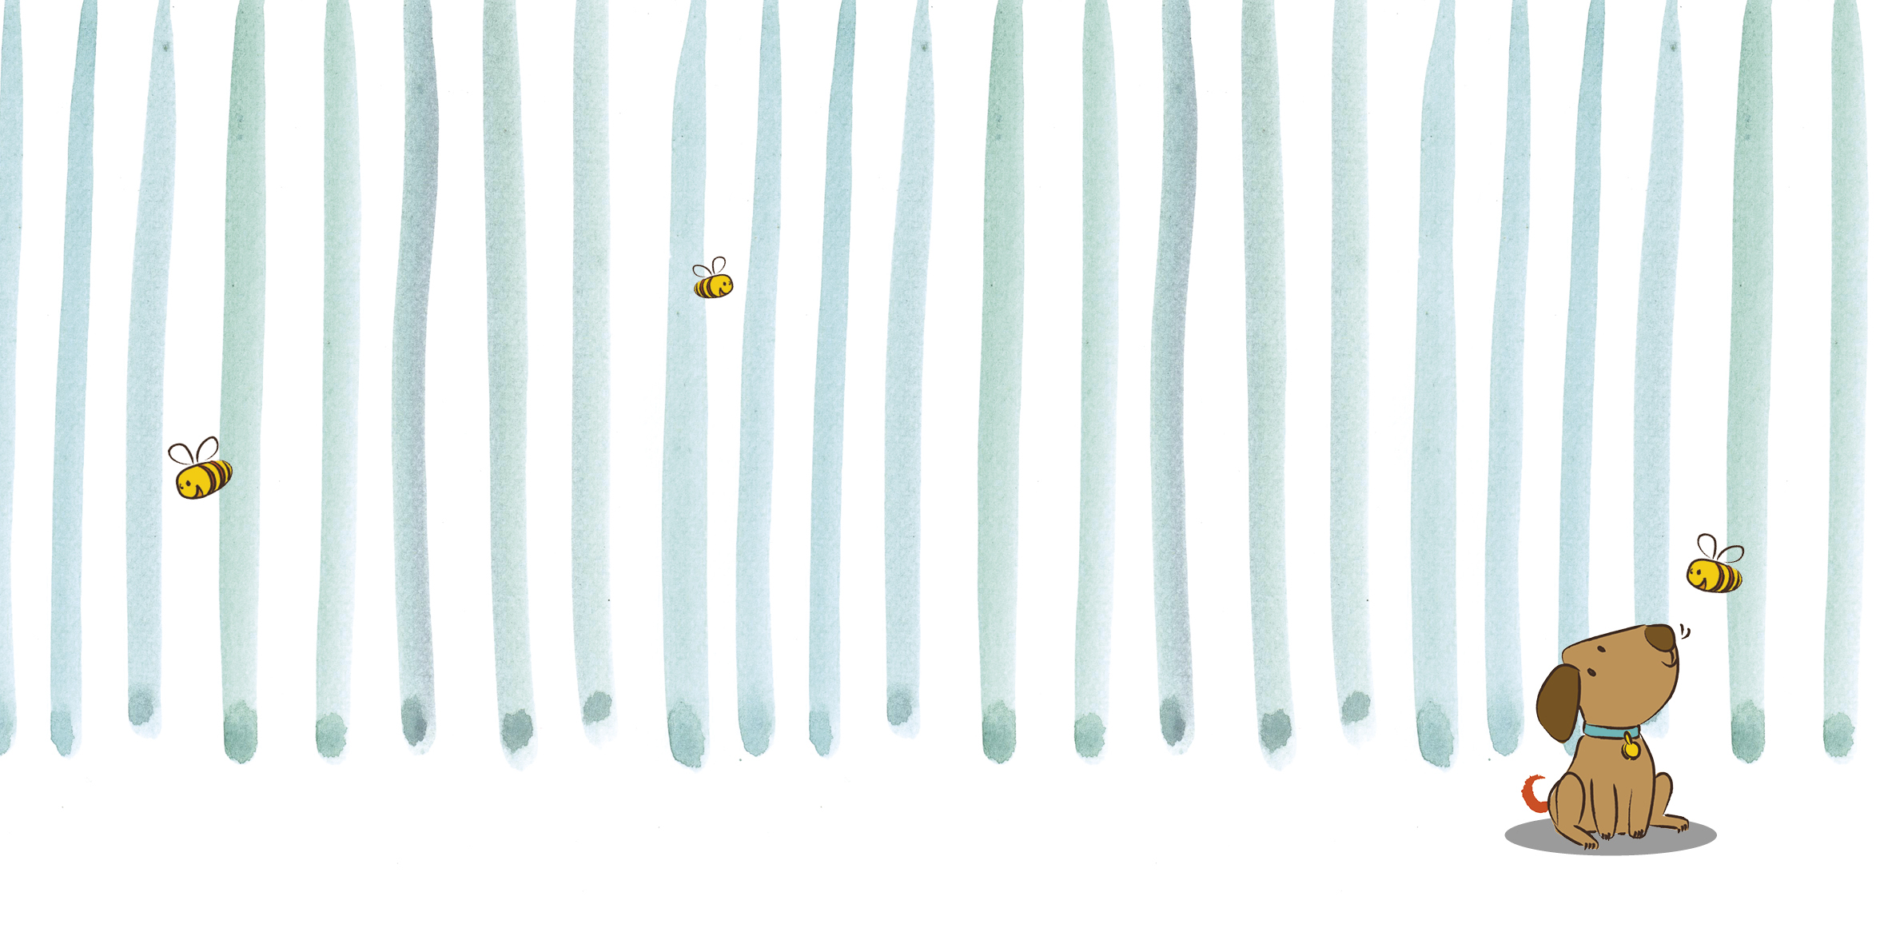

Slide 4
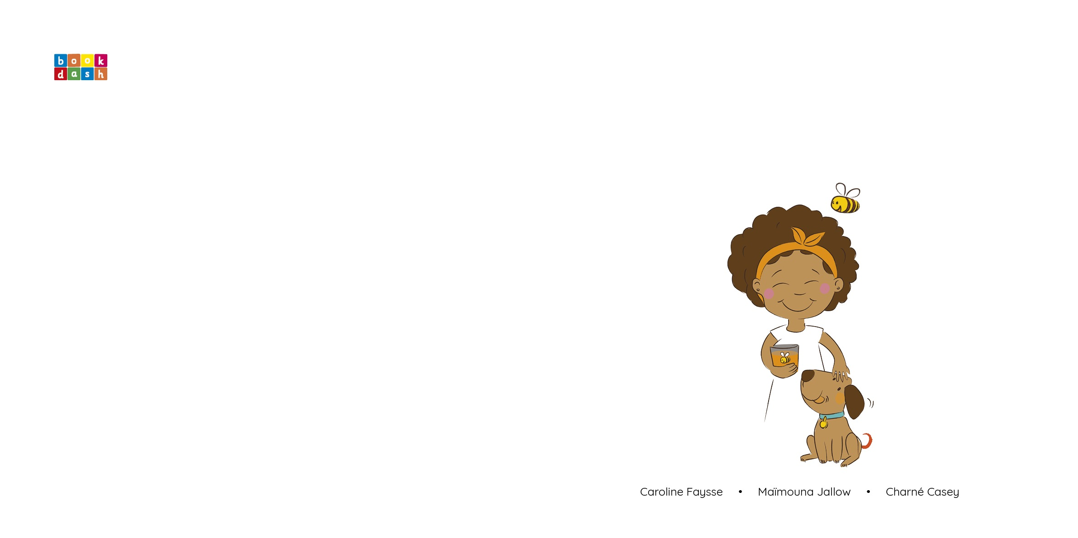
我颜色和蜂蜜一样

Slide 5
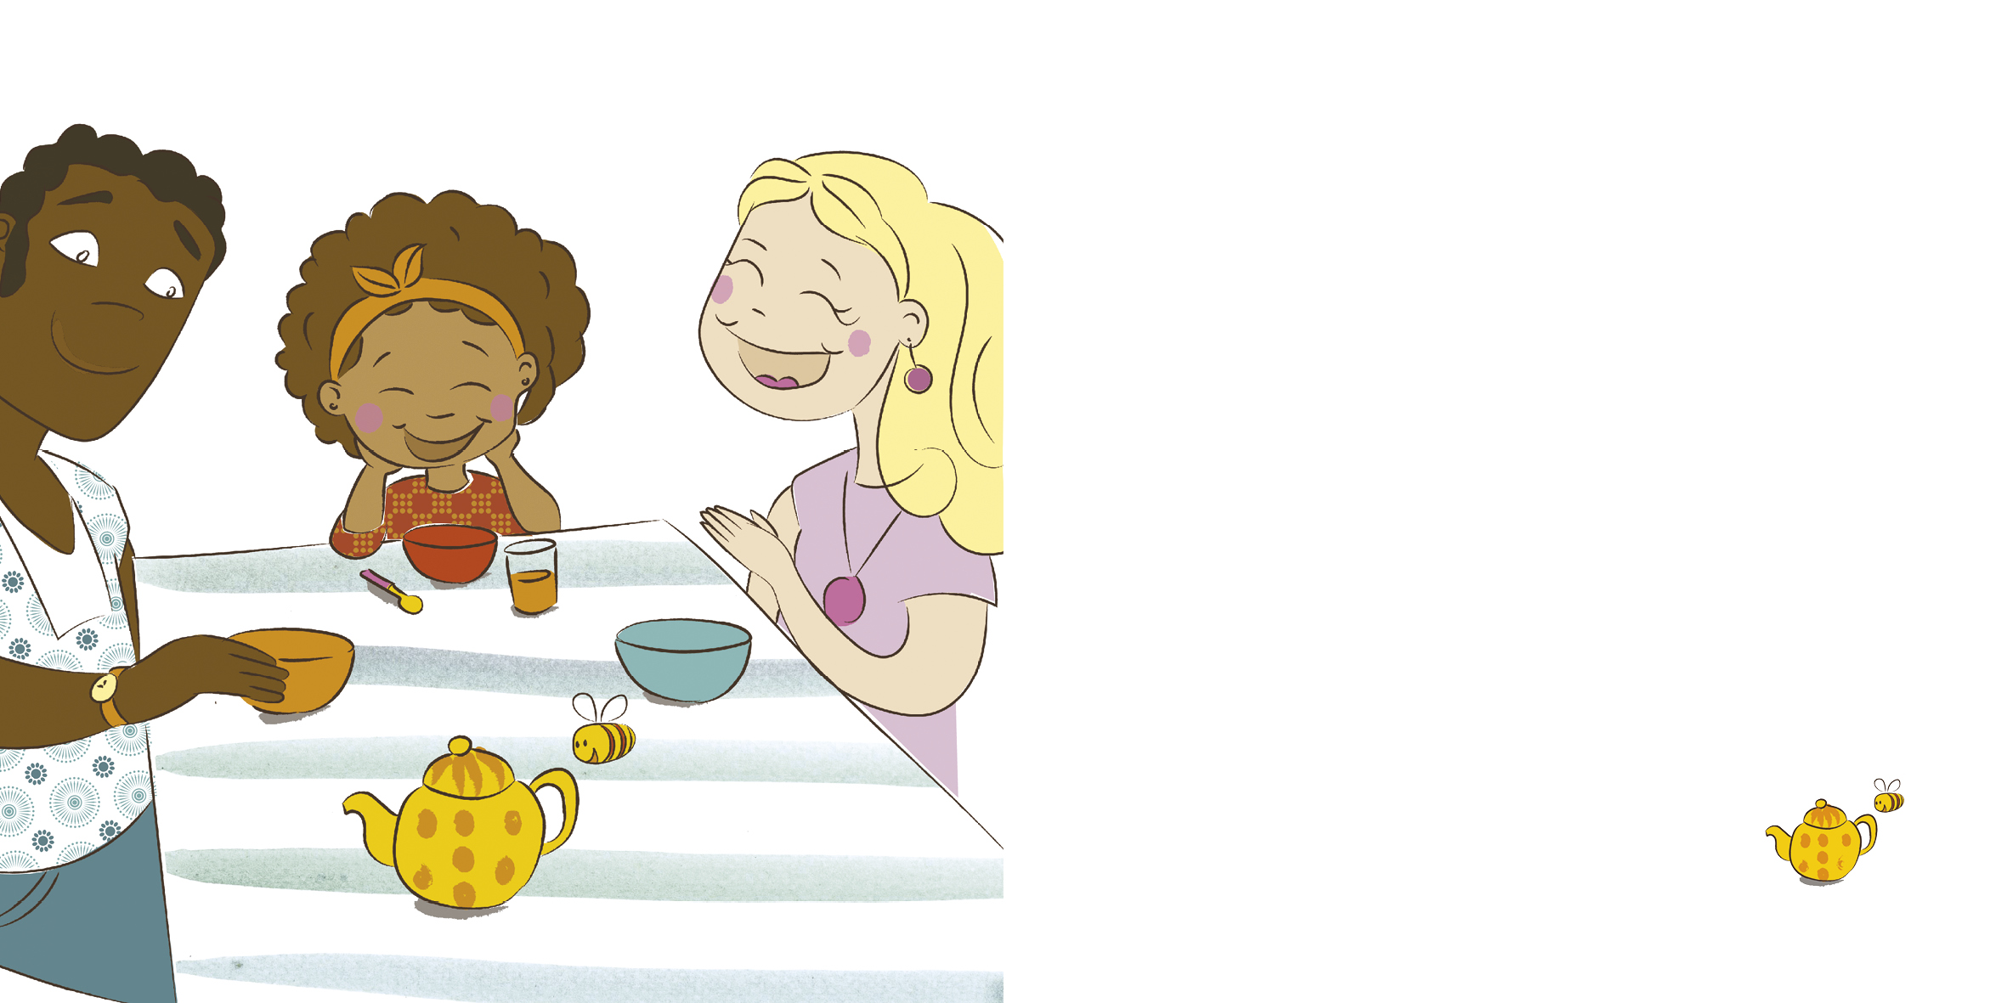
我叫阿曼达。我和妈妈、爸爸以及小狗波尔莎住在一起。
我爸爸说我颜色和蜂蜜一样。
我妈妈说我看起来像美丽的夕阳。

Slide 6
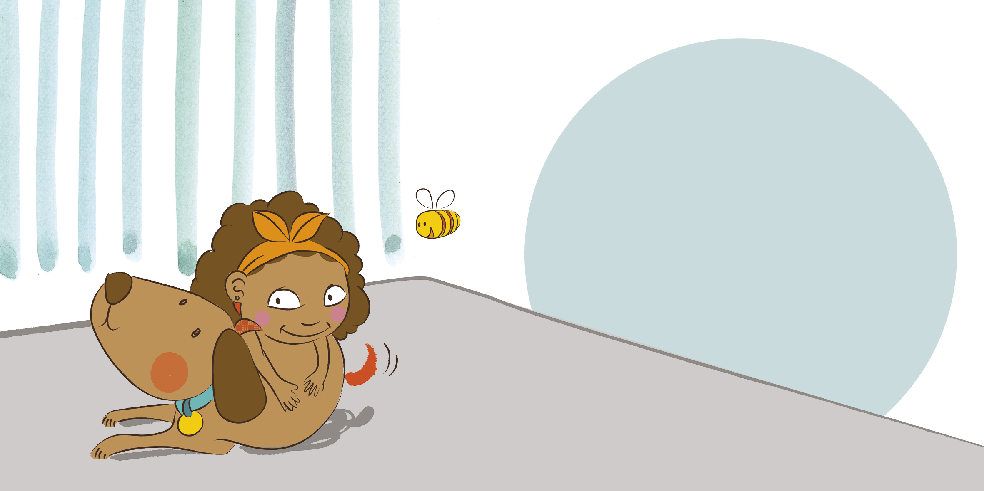
但我和他们说的都不像。
不过波尔莎是棕色的，和我一样!

Slide 7
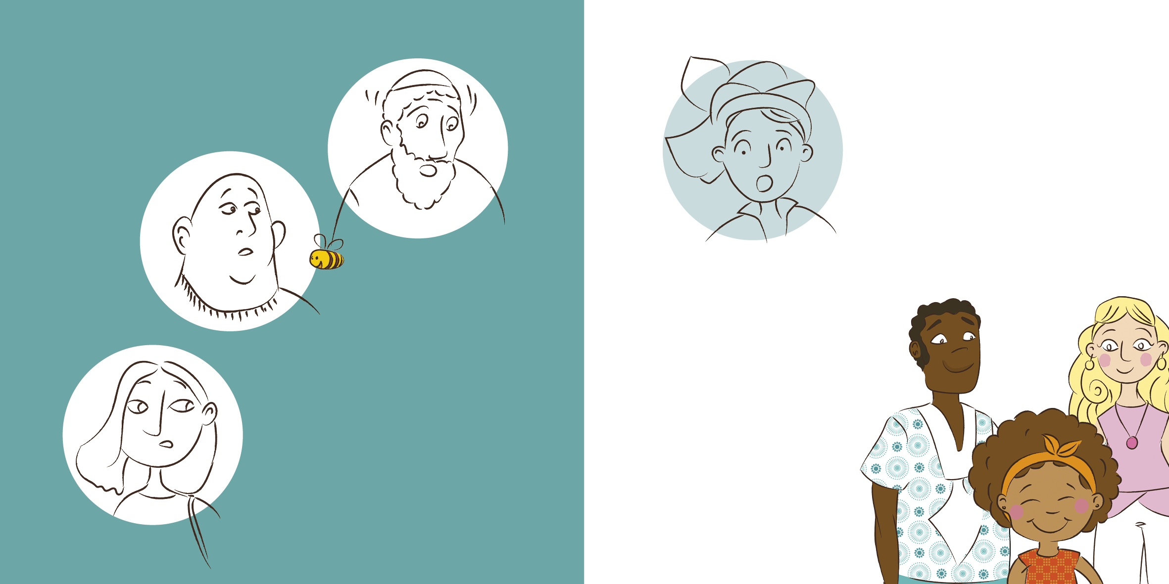
当我们出去时，人们盯着我们，或者问我们很多问题。

Slide 8
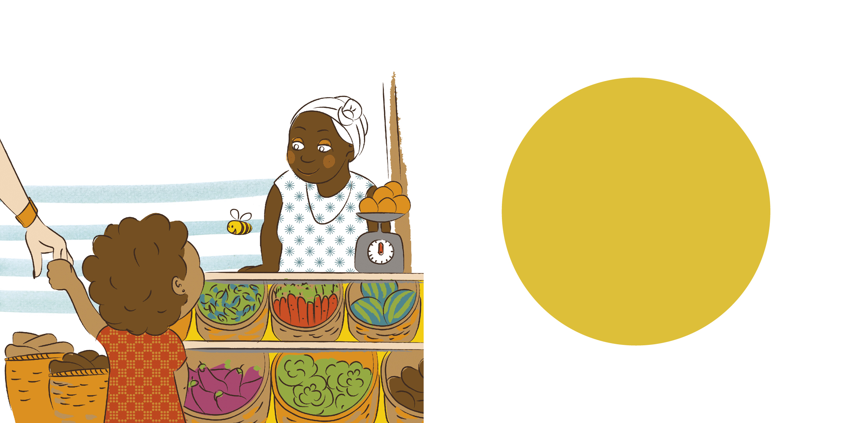
“她是你阿姨吗？” 店里的女人问道。
“不！
她是我妈妈。”

Slide 9
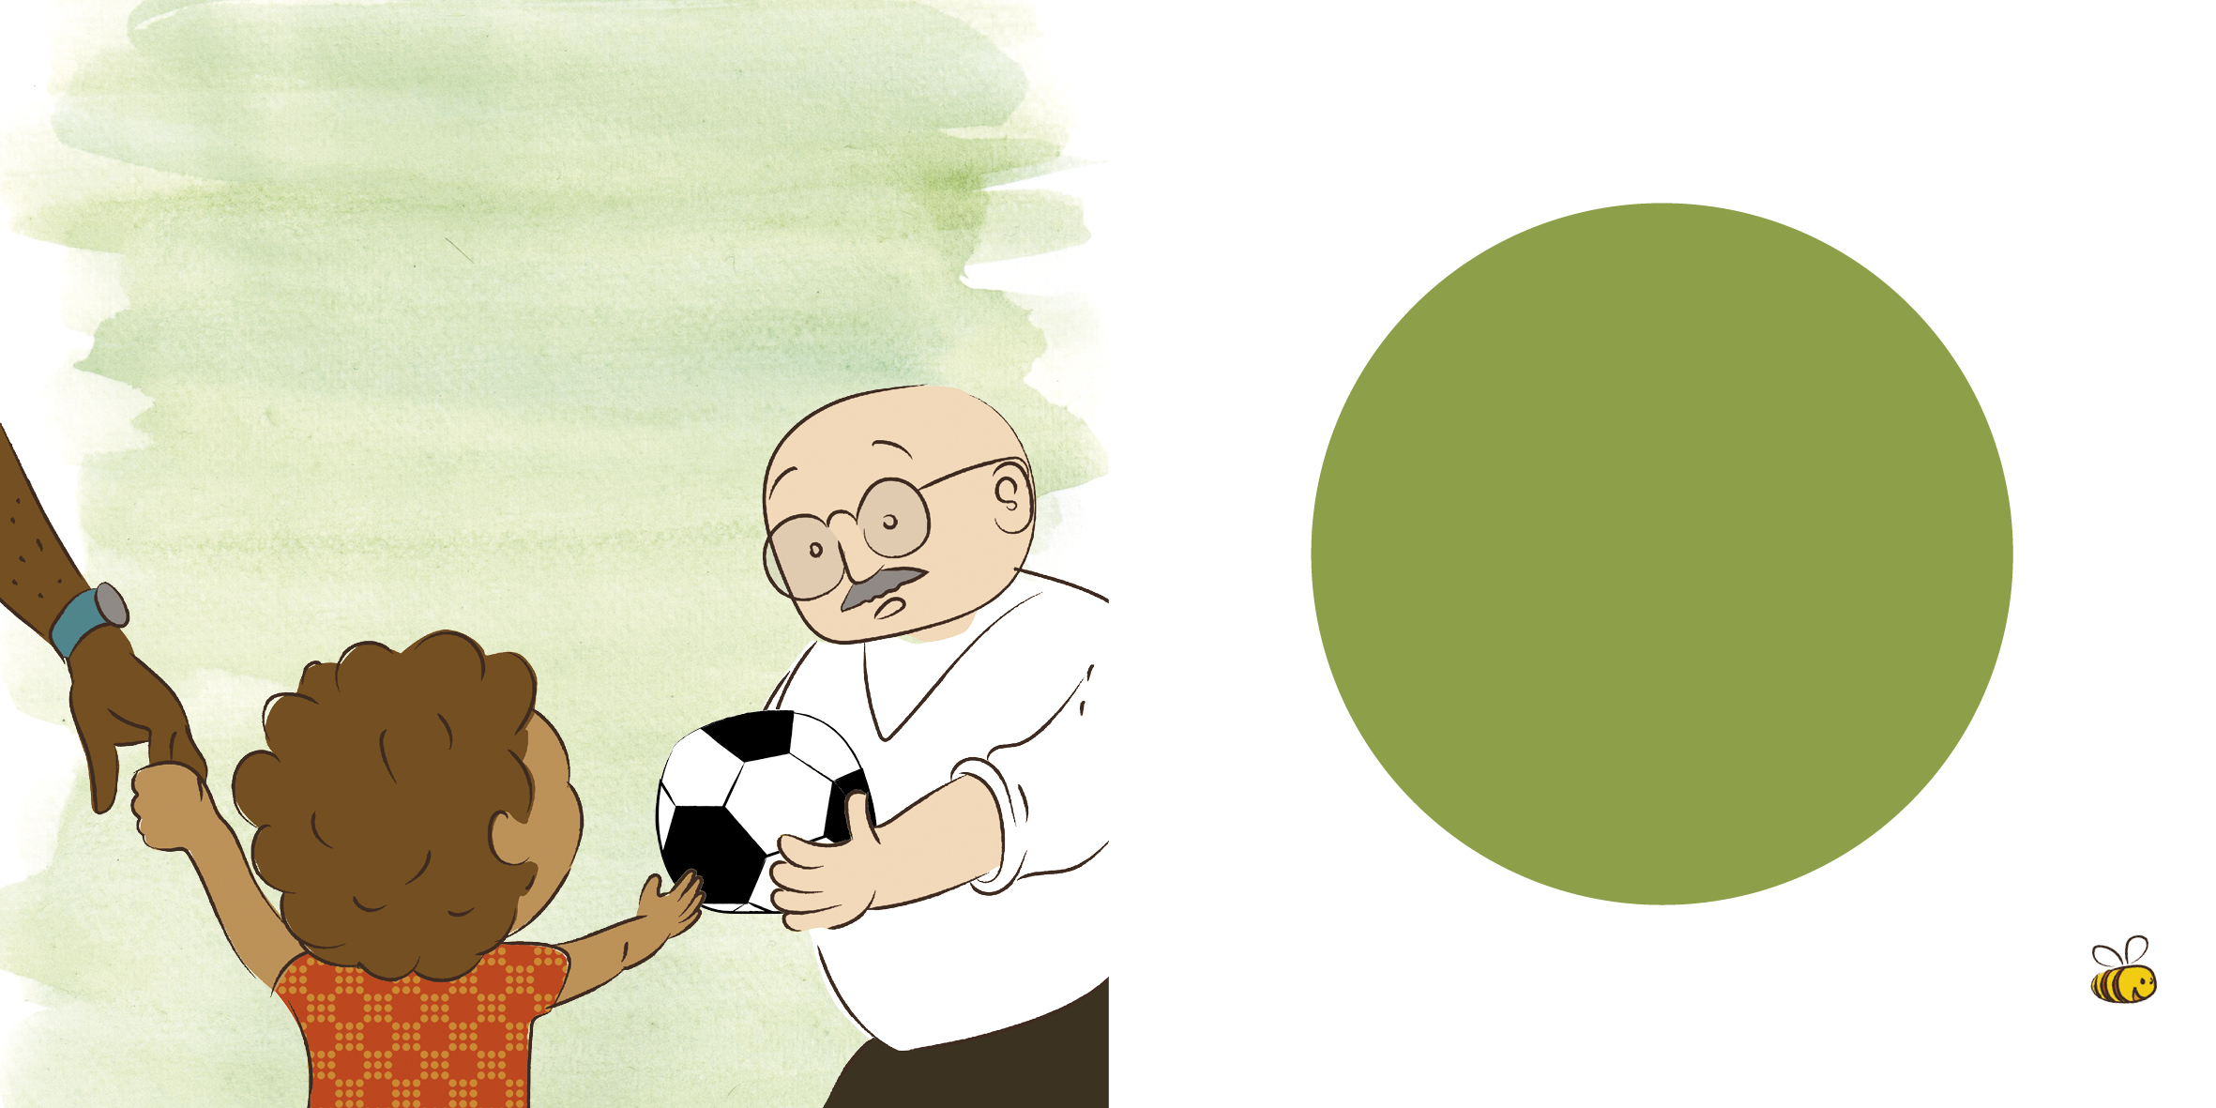
“他是你老师吗？”公园里的男人问道。
“不！
他是我爸爸。”

Slide 10
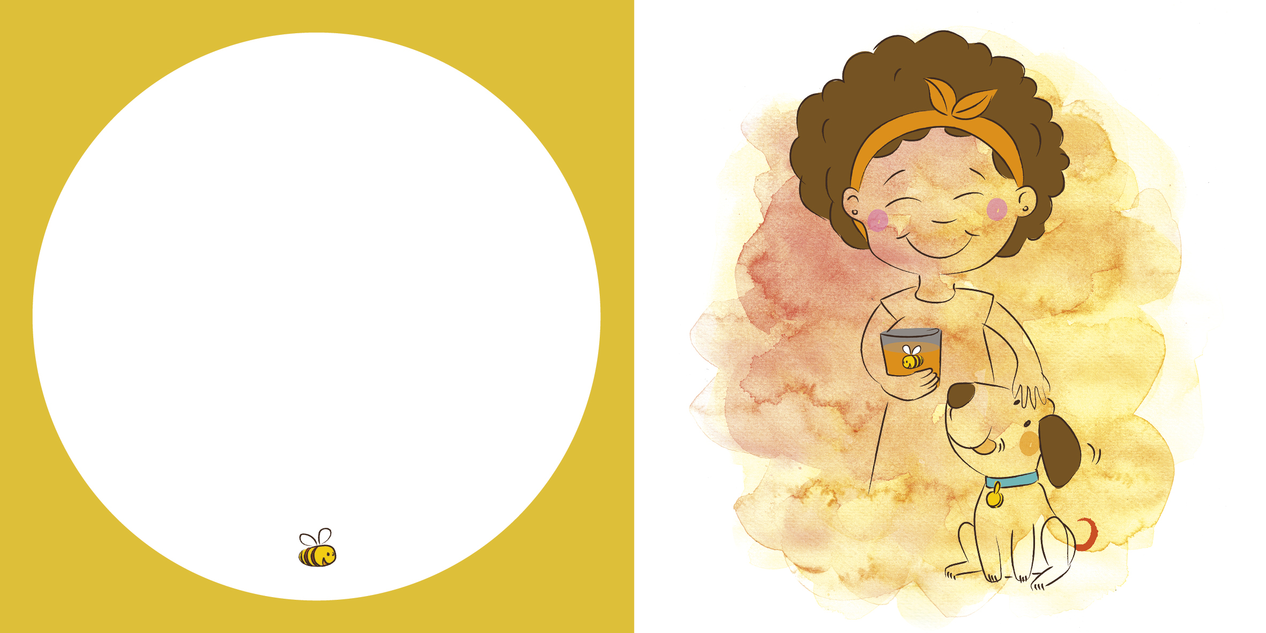
“为什么你不像他们？”
“因为我颜色和蜂蜜一样。
而且我看起来像美丽的夕阳。”

Slide 11
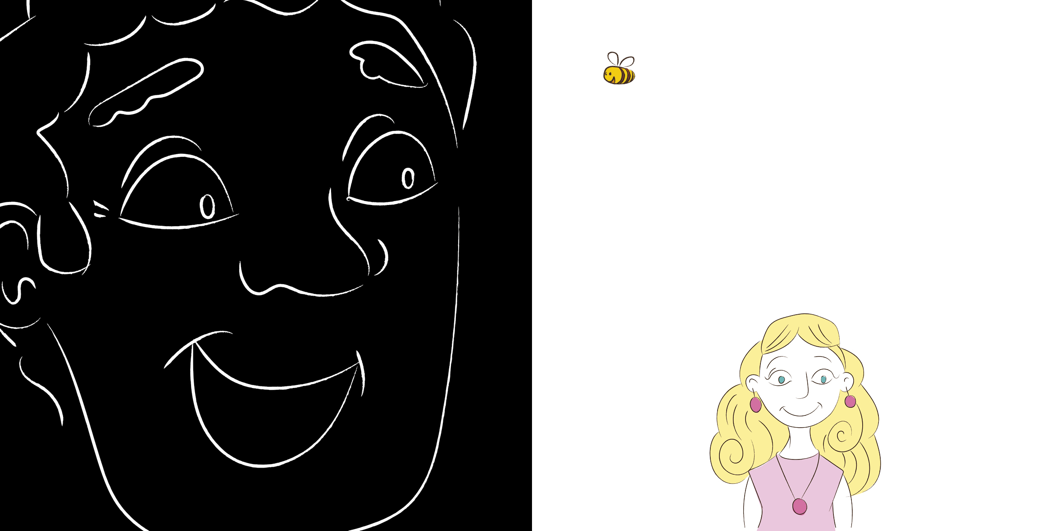
“但是你爸爸就像夜晚一样黑。”店里的女人说。
“而你妈妈就像书中的空页一样白。”公园里的男人说。

Slide 12

“为什么你看起来那么不一样？”

Slide 13
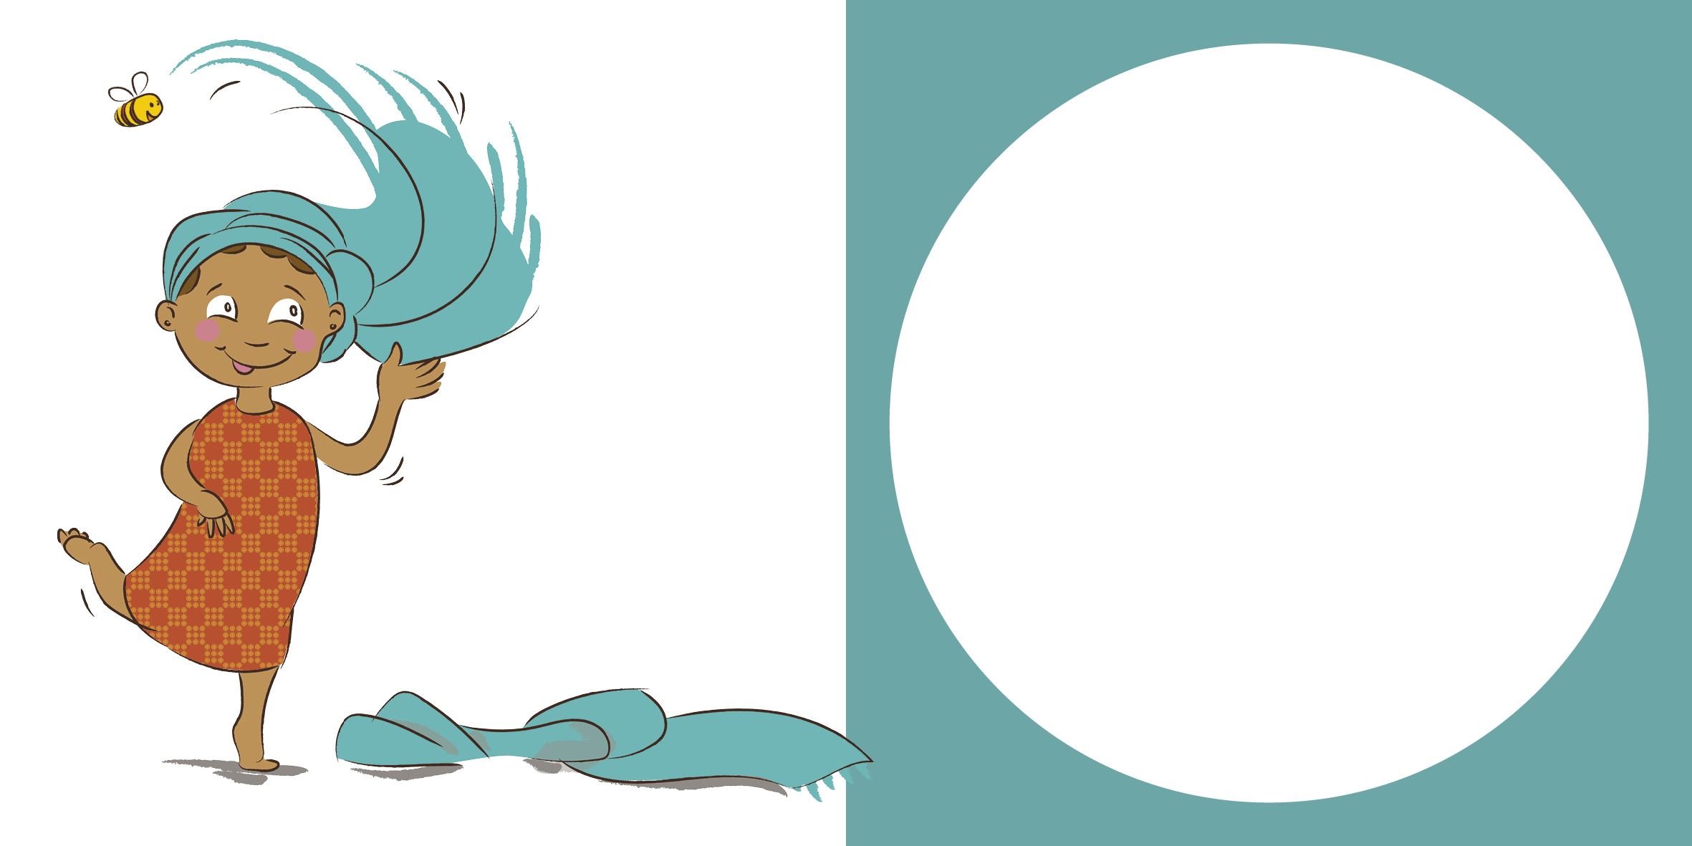
第二天，我把一条发巾裹在头上，像妈妈那样把发巾和头发甩来甩去。
“她是你阿姨吗？"店里的女人问道。
“不，她是我妈妈！”

Slide 14
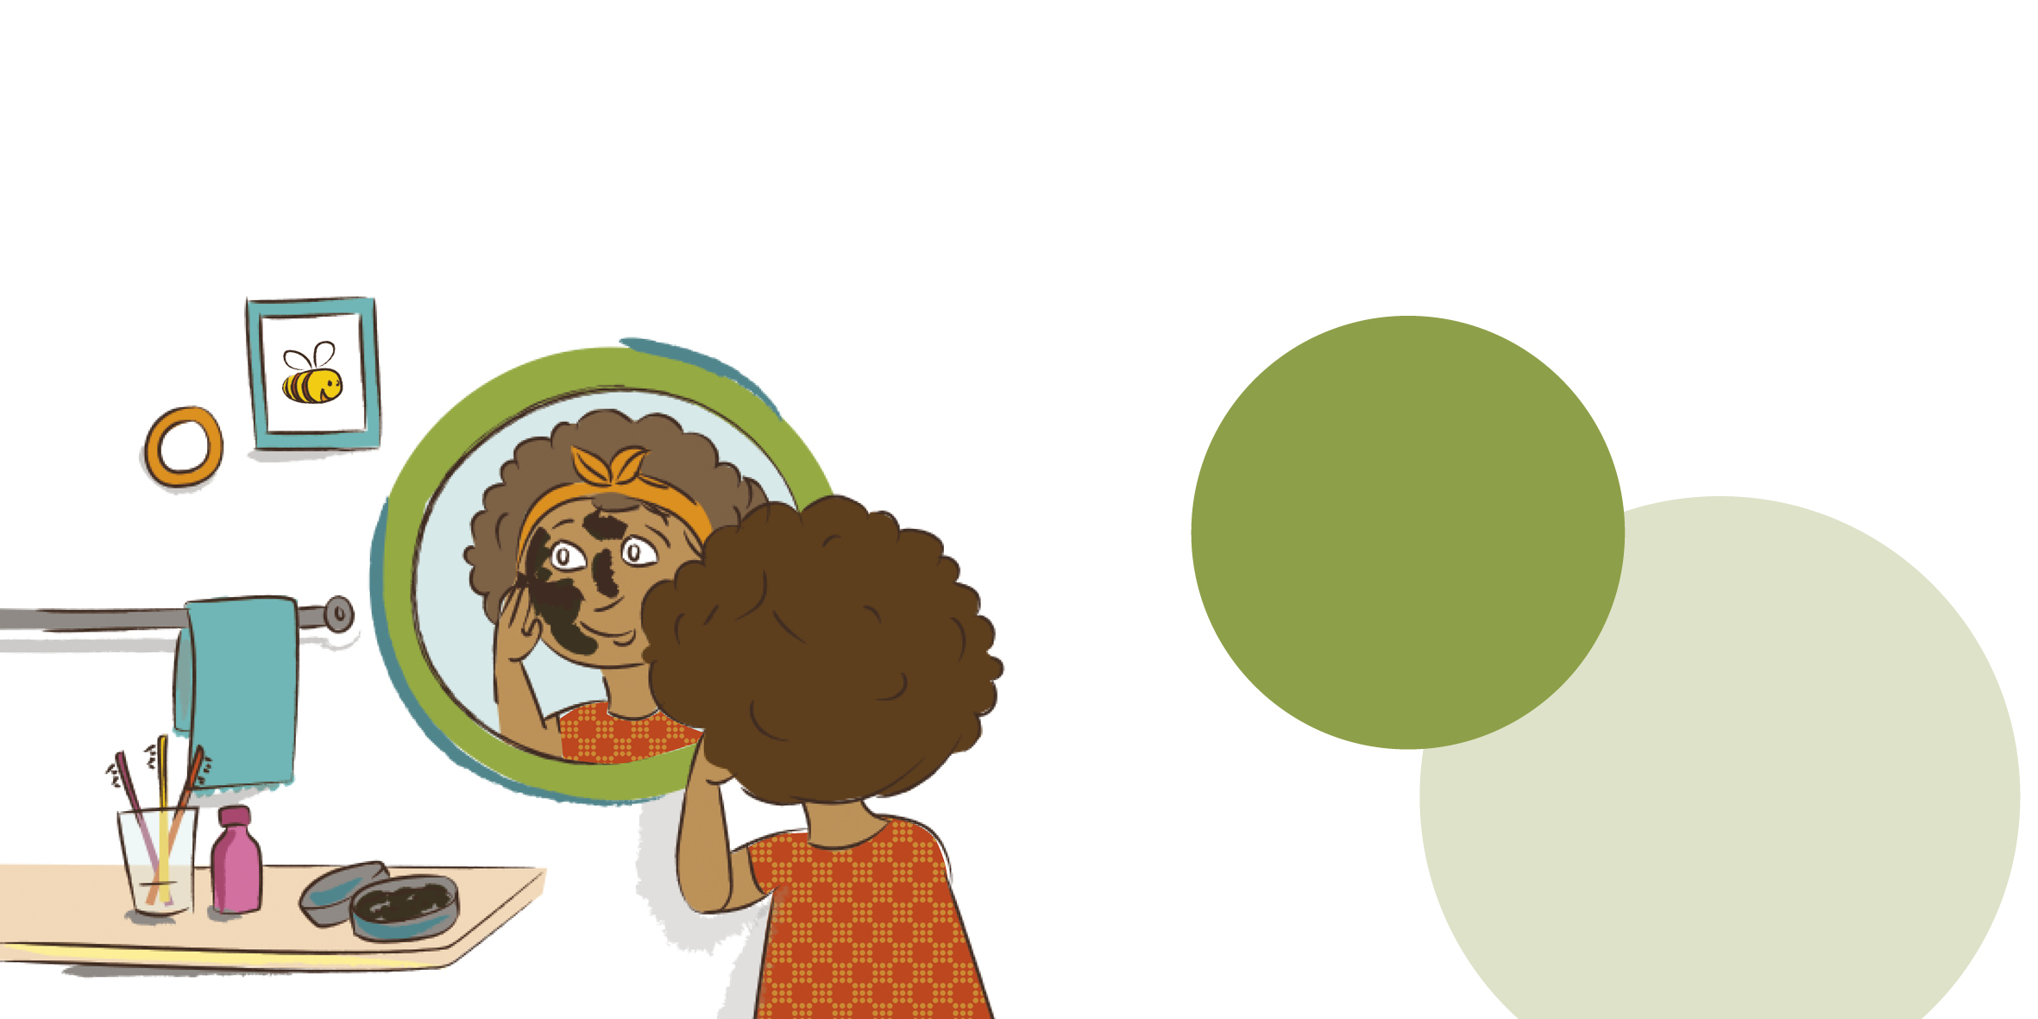
我跑回家，拿了一些黑色颜料。我把它们涂在脸上。
“脸上的绘画不错！”公园里的男人说。他指着爸爸问道：“他是你老师吗？”
“不，他是我爸爸！”
我的眼泪将颜料冲花了。

Slide 15
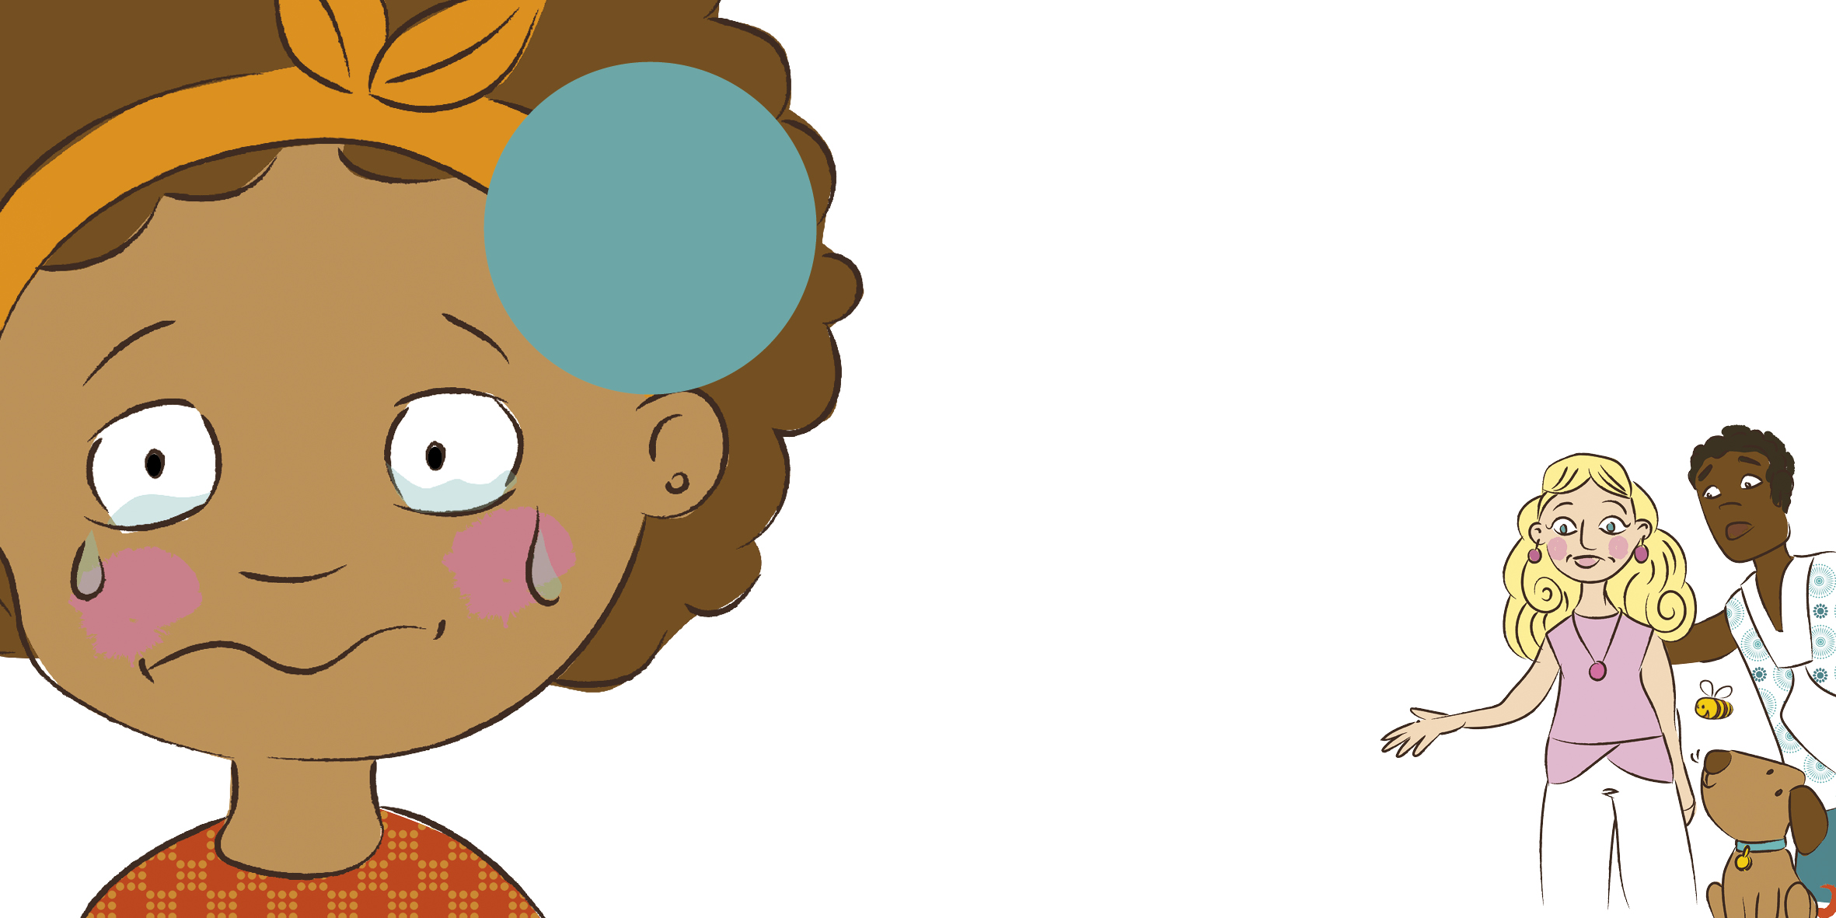
“阿曼达，笑一个，就像你爸爸一样。”
“我不想笑。”
“来吧，阿曼达，看看你的酒窝。它很漂亮，就像你妈妈的一样！”
“为什么我不像你们，妈妈爸爸？”

Slide 16

妈妈和爸爸让我笑了。我也让他们笑了!
“看！” 我说：“我的牙齿是白色的，就像你们的一样。”
“是的，还有你的心是红色的，就像我们的一样。”

